Slide 1
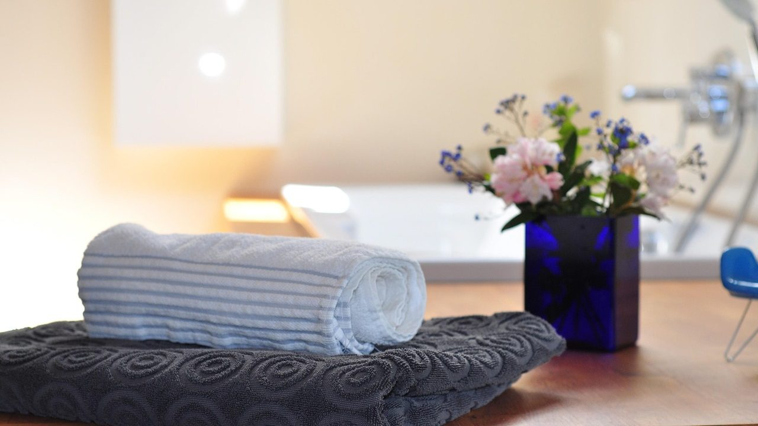
Vestimenta, cobertura
y zonas sensibles: el
límite se acuerda
antes de tocar
Salud y Estética
Ver el OA en saludyestetica.lumbre.lat
Notes:
Objeto de aprendizaje de Lumbre · Salud y Estética
Enlace: https://saludyestetica.lumbre.lat/object/sye-c42-r01-oa07-vestimenta-cobertura-y-zonas-sensibles

Slide 2
Acerca de este OA · 1 de 2
Objetivo
Delimitar qué zonas quedan fuera de las prácticas generales de masaje, aplicar una cobertura que preserve la dignidad y obtener un consentimiento por zonas, explícito y revocable, antes y durante la sesión.
Vestimenta, cobertura y zonas sensibles: el límite se acuerda antes de tocar
2 / 75
Notes:
Enlace al OA: https://saludyestetica.lumbre.lat/object/sye-c42-r01-oa07-vestimenta-cobertura-y-zonas-sensibles

Slide 3
Acerca de este OA · 2 de 2
Descripción
Lección 7 del curso 42. «Cuerpo completo» no significa lo mismo para todas las personas. Aquí se nombran las zonas íntimas excluidas, se explica la cobertura como técnica, se practica el consentimiento por zonas y se enseña a responder cuando una petición sale del alcance.
Autoría: Salud y Estética
Etiquetas: consentimiento · cobertura · zonas sensibles · limites · privacidad · trato digno
Vestimenta, cobertura y zonas sensibles: el límite se acuerda antes de tocar
3 / 75
Notes:
Continuación de «Acerca de este OA» (2 de 2).

Slide 4
Vestimenta, cobertura y zonas sensibles: el límite se acuerda antes de tocar · 1 de 3
Público y alcance
Personas que reciben masajes, prestadores en formación y responsables de un espacio de bienestar. No requiere conocimientos previos. Es formación educativa: no enseña maniobras en zonas íntimas, no habilita para ejercer y no sustituye la práctica supervisada ni la formación específica.
Vestimenta, cobertura y zonas sensibles: el límite se acuerda antes de tocar
4 / 75

Slide 5
Vestimenta, cobertura y zonas sensibles: el límite se acuerda antes de tocar · 2 de 3
Una persona reserva «masaje completo» y espera que incluya glúteos y pecho; la masajista entiende otra cosa. En otra sala, alguien pregunta si puede quedarse con la ropa interior y recibe un «como quieras» que no aclara nada. En una tercera, el cliente retira la sábana y dice que se siente «más libre».
Las tres escenas giran alrededor de lo mismo: qué se cubre, qué se toca y quién decide. Esta lección pone esos límites por escrito y por zonas, explica por qué ciertas áreas quedan fuera de las prácticas generales y enseña a retirar el consentimiento en cualquier momento sin negociar.
Vestimenta, cobertura y zonas sensibles: el límite se acuerda antes de tocar
5 / 75
Notes:
Continuación de «Vestimenta, cobertura y zonas sensibles: el límite se acuerda antes de tocar» (2 de 3).

Slide 6
Vestimenta, cobertura y zonas sensibles: el límite se acuerda antes de tocar · 3 de 3
No se trata de desconfiar de todas las personas: se trata de que nadie tenga que adivinar dónde termina el servicio.
Vestimenta, cobertura y zonas sensibles: el límite se acuerda antes de tocar
6 / 75
Notes:
Continuación de «Vestimenta, cobertura y zonas sensibles: el límite se acuerda antes de tocar» (3 de 3).

Slide 7
Qué son las zonas íntimas en este curso · 1 de 2
En esta formación, las zonas íntimas son los genitales, la región anorrectal, el pliegue interglúteo, las areolas y los pezones. Quedan fuera de las prácticas generales de masaje, con independencia del sexo, el género o el motivo de la consulta. La región glútea puede trabajarse si se acuerda, siempre sobre la cobertura y sin exponer el pliegue. El pecho y la zona anterior del tórax requieren formación específica y un consentimiento explícito; este curso básico no enseña esas maniobras ni las presenta como parte de un «masaje completo».
Vestimenta, cobertura y zonas sensibles: el límite se acuerda antes de tocar
7 / 75

Slide 8
Qué son las zonas íntimas en este curso · 2 de 2
Nombrar las zonas tiene una función práctica: evita que «cuerpo completo» signifique cosas distintas para cada persona. También evita el malentendido de que el silencio o la comodidad aparente autorizan cualquier contacto. Los términos anatómicos nombran regiones, no autorizan acceso: saber dónde está una estructura no convierte su manipulación en parte del servicio. Si un cliente pide trabajo en una de estas áreas, la respuesta no es un gesto de vergüenza ni una broma: es explicar el alcance, ofrecer una alternativa dentro de lo acordado y, si corresponde, orientar a un profesional con formación específica.
Vestimenta, cobertura y zonas sensibles: el límite se acuerda antes de tocar
8 / 75
Notes:
Continuación de «Qué son las zonas íntimas en este curso» (2 de 2).

Slide 9
La cobertura es parte del servicio · 1 de 6
Cubrir no es tapar por pudor: es una técnica de trabajo. La sábana se ajusta para dejar visible solo la zona que se va a tratar, se sujeta para que no se corra y se vuelve a colocar antes de pasar a otra área. Si la persona se gira, se sostiene la cobertura y se le pide ayuda para acomodarse.
El vestidor debe permitir cambiarse con la puerta cerrada; el prestador sale o se gira mientras la persona se prepara. Una exposición accidental se corrige de inmediato, se reconoce y se registra.
Vestimenta, cobertura y zonas sensibles: el límite se acuerda antes de tocar
9 / 75

Slide 10
La cobertura es parte del servicio · 2 de 6
La cobertura también se revisa al inicio de cada sesión: una sábana pequeña o una funda que no ajusta no es un detalle estético, es una herramienta que falla.
Vestimenta, cobertura y zonas sensibles: el límite se acuerda antes de tocar
10 / 75
Notes:
Continuación de «La cobertura es parte del servicio» (2 de 6).

Slide 11
La cobertura es parte del servicio · 3 de 6
La vestimenta del prestador también comunica. Ropa limpia, cómoda y funcional, sin accesorios que raspen ni colgantes que puedan engancharse, uñas cortas y cabello recogido reducen riesgos y transmiten cuidado. No se trata de uniformar el estilo personal ni de juzgar el cuerpo de nadie; se trata de que la persona en la camilla sepa qué esperar. Si el establecimiento tiene uniforme, lo decide y lo escribe; lo que no debería quedar al azar es la limpieza y la comodidad. Una prenda que se abre o se sube durante la maniobra es una distracción que se corrige antes de seguir.
Vestimenta, cobertura y zonas sensibles: el límite se acuerda antes de tocar
11 / 75
Notes:
Continuación de «La cobertura es parte del servicio» (3 de 6).

Slide 12
La cobertura es parte del servicio · 4 de 6
Qué cubre esta lección
Formación informativa sobre zonas, cobertura y consentimiento en masaje de bienestar. No enseña maniobras en zonas íntimas, no sustituye la formación específica ni la práctica supervisada y no habilita para ejercer.
Vestimenta, cobertura y zonas sensibles: el límite se acuerda antes de tocar
12 / 75
Notes:
Continuación de «La cobertura es parte del servicio» (4 de 6).

Slide 13
La cobertura es parte del servicio · 5 de 6
Ante una exposición o un contacto no autorizado
Se detiene la maniobra, se cubre a la persona, se reconoce lo ocurrido y se registra. Si hay una conducta sexual no deseada o insistencia después de un límite, se aplica el protocolo de conducta del curso 42, lección 8. No se media ni se pide a la persona que confronte a quien la incomodó.
Vestimenta, cobertura y zonas sensibles: el límite se acuerda antes de tocar
13 / 75
Notes:
Continuación de «La cobertura es parte del servicio» (5 de 6).

Slide 14
La cobertura es parte del servicio · 6 de 6
La lista de zonas
Antes de la sesión, repasa con la persona una lista corta: espalda, hombros, brazos, piernas, glúteos sobre cobertura, abdomen. Marca sí, no o «solo con aviso». La lista se puede cambiar en cualquier momento.
Vestimenta, cobertura y zonas sensibles: el límite se acuerda antes de tocar
14 / 75
Notes:
Continuación de «La cobertura es parte del servicio» (6 de 6).

Slide 15
Consentimiento por zonas, no un sí general · 1 de 2
Firmar un consentimiento general no autoriza todo. El acuerdo útil enumera las zonas y permite marcar sí, no o «solo si pregunto». Antes de acercarse a una zona limítrofe —glúteo, abdomen bajo, cara anterior del tórax— se repite lo acordado y se espera una respuesta. Si la persona duda, se salta la zona; no se negocia ni se pregunta dos veces para obtener un sí. El silencio no es consentimiento, y un «sí» dicho para no incomodar tampoco es una autorización libre. La confirmación se hace con palabras claras y en el momento, no con un gesto que el prestador interpreta a conveniencia.
Vestimenta, cobertura y zonas sensibles: el límite se acuerda antes de tocar
15 / 75

Slide 16
Consentimiento por zonas, no un sí general · 2 de 2
El consentimiento es revocable en cualquier momento. «Para», «así no», «cámbiate» o un gesto de retirar la manta se atienden de inmediato: se detiene la maniobra, se cubre la zona y se pregunta qué necesita. No hace falta explicar, justificar ni terminar la sesión para complacer a nadie. La lección 7 del curso 33 desarrolla el consentimiento informado y su documento; aquí se aplica al mapa de zonas y a la cobertura. Personas menores de edad o que no pueden decidir por sí mismas requieren un protocolo específico que este curso no sustituye.
Vestimenta, cobertura y zonas sensibles: el límite se acuerda antes de tocar
16 / 75
Notes:
Continuación de «Consentimiento por zonas, no un sí general» (2 de 2).

Slide 17
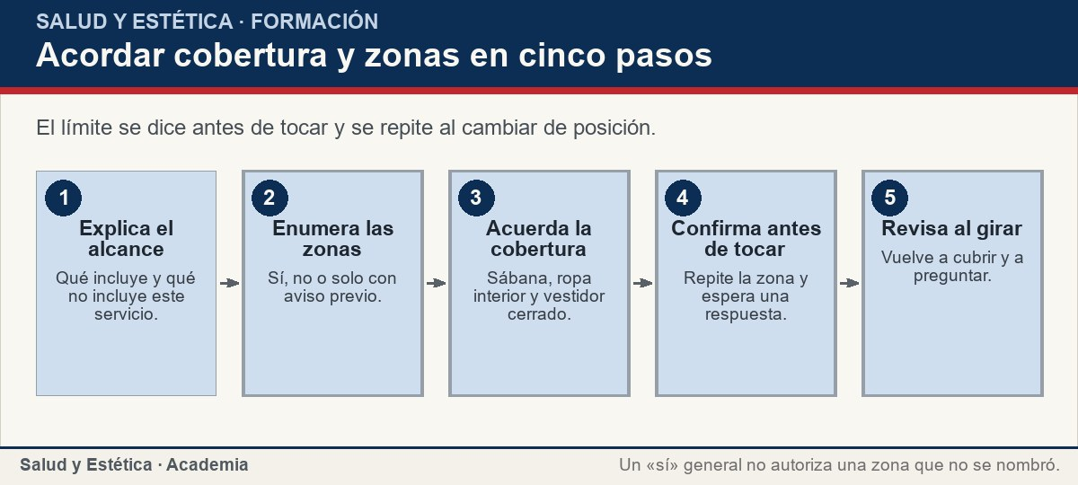
Consentimiento por zonas, no un sí general
El límite se dice antes de tocar y se repite al cambiar de posición.
Ver imagen original en el OA
Notes:
Imagen del OA: assets/fig-1-flujo.jpg
Texto alternativo: Acordar cobertura y zonas en cinco pasos
Pie: El límite se dice antes de tocar y se repite al cambiar de posición.
Enlace: https://saludyestetica.lumbre.lat/object/sye-c42-r01-oa07-vestimenta-cobertura-y-zonas-sensibles

Slide 18
Peticiones fuera de alcance: cómo responder · 1 de 2
Una petición de contacto íntimo puede ser un malentendido, una provocación o una forma de poner a prueba el límite. La respuesta es la misma: «Esa zona queda fuera de este servicio; puedo trabajar en tal área o puedo orientarte a otro profesional». Se dice sin burla, sin sermón y sin gesto de asco. Si la petición se repite después del límite, o si hay un comentario sexual no deseado, se detiene la sesión y se aplica el protocolo de conducta del curso 42, lección 8. La respuesta se da una vez y se sostiene; repetir el límite con las mismas palabras evita que se convierta en una negociación.
Vestimenta, cobertura y zonas sensibles: el límite se acuerda antes de tocar
18 / 75

Slide 19
Peticiones fuera de alcance: cómo responder · 2 de 2
También puede ocurrir al revés: el prestador se siente incómodo con una zona o con una situación y no sabe cómo decirlo. El límite del prestador también cuenta. «No trabajo esa zona» es una frase completa y no requiere una justificación clínica. Si el cliente insiste, se termina la sesión y se documenta. Un servicio de bienestar no obliga a nadie a tolerar una situación que le incomoda; la formación supervisada incluye practicar estas conversaciones antes de tenerlas con una persona real. La calma y la claridad protegen más que una sonrisa forzada.
Vestimenta, cobertura y zonas sensibles: el límite se acuerda antes de tocar
19 / 75
Notes:
Continuación de «Peticiones fuera de alcance: cómo responder» (2 de 2).

Slide 20
Peticiones fuera de alcance: cómo responder
Peticiones frecuentes y la respuesta dentro del alcance. La tercera columna no juzga a la persona: ordena el límite.
Vestimenta, cobertura y zonas sensibles: el límite se acuerda antes de tocar
20 / 75
Notes:
Título completo de la tabla que sigue.

Slide 21
Tabla · 1 de 2
Lo que se pide | Respuesta dentro del alcance | Qué se registra
«Masaje completo» | Explicar qué zonas incluye y cuáles no | Zonas acordadas y excluidas
«Trabaja el glúteo» | Sobre cobertura, sin exponer el pliegue | Consentimiento y cobertura
«Masajea el pecho» | Explicar que el curso básico no lo incluye y derivar | Petición y derivación
«Puedo quedarme sin ropa interior» | Respetar la elección y ajustar la cobertura | Preferencia de cobertura
Vestimenta, cobertura y zonas sensibles: el límite se acuerda antes de tocar
21 / 75
Notes:
Tabla del OA: Tabla
Enlace: https://saludyestetica.lumbre.lat/object/sye-c42-r01-oa07-vestimenta-cobertura-y-zonas-sensibles

Slide 22
Tabla · 2 de 2
Lo que se pide | Respuesta dentro del alcance | Qué se registra
«No quiero que toques esa zona» | Saltarla sin negociar | Zona excluida y hora
Vestimenta, cobertura y zonas sensibles: el límite se acuerda antes de tocar
22 / 75
Notes:
Tabla del OA: Tabla
Enlace: https://saludyestetica.lumbre.lat/object/sye-c42-r01-oa07-vestimenta-cobertura-y-zonas-sensibles

Slide 23
Retirar el consentimiento a mitad de sesión · 1 de 2
Cuando alguien pide parar, la primera acción es física: manos fuera, cobertura completa, luz suficiente. Después se pregunta si quiere agua, sentarse o vestirse, y se le da tiempo. No se pide una explicación, no se ofrece un descuento a cambio de continuar y no se comenta el caso con otras personas. Si la persona decide irse, se le facilita la salida y se le informa cómo presentar una queja si lo desea. El curso 11, lección 2, trabaja este guion desde el punto de vista de quien recibe el servicio.
Vestimenta, cobertura y zonas sensibles: el límite se acuerda antes de tocar
23 / 75

Slide 24
Retirar el consentimiento a mitad de sesión · 2 de 2
El registro de una revocación es breve: hora, zona o maniobra que se detuvo, medida tomada y si la persona pidió algo. No se anota «se puso nerviosa» ni se interpreta el motivo. Ese registro protege a la persona y también al prestador, porque demuestra que el límite se respetó. Si la revocación ocurre después de una exposición accidental o de una queja de contacto, se sigue el protocolo de incidentes del curso 15 y se revisa el procedimiento con supervisión. La revisión no busca culpables: busca que la próxima vez el límite esté más claro.
Vestimenta, cobertura y zonas sensibles: el límite se acuerda antes de tocar
24 / 75
Notes:
Continuación de «Retirar el consentimiento a mitad de sesión» (2 de 2).

Slide 25
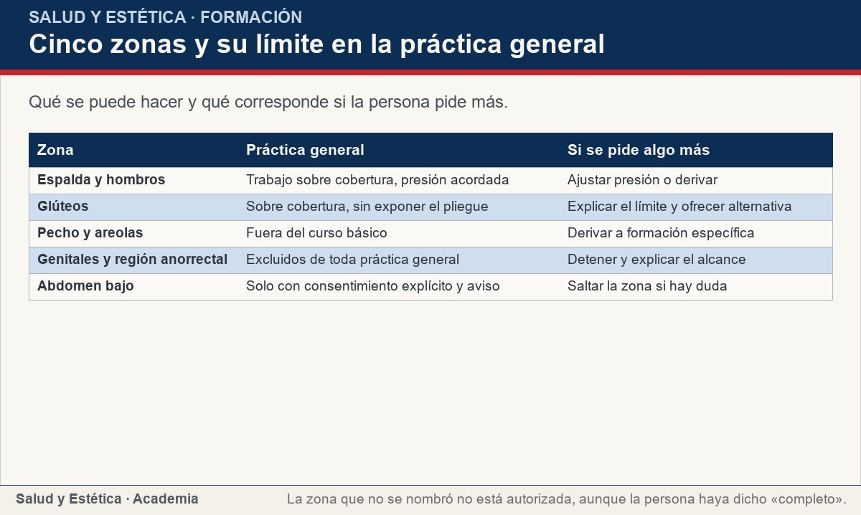
Retirar el consentimiento a mitad de sesión
Qué se puede hacer y qué corresponde si la persona pide más.
Ver imagen original en el OA
Notes:
Imagen del OA: assets/fig-2-matriz.jpg
Texto alternativo: Cinco zonas y su límite en la práctica general
Pie: Qué se puede hacer y qué corresponde si la persona pide más.
Enlace: https://saludyestetica.lumbre.lat/object/sye-c42-r01-oa07-vestimenta-cobertura-y-zonas-sensibles

Slide 26
Registro mínimo y señales de un límite poco claro · 1 de 2
Un buen registro de consentimiento cabe en media página: fecha, servicio, zonas autorizadas, zonas excluidas, cobertura acordada y firma o registro verbal de quien recibió. No se guardan fotografías del cuerpo, descripciones sexuales ni datos que no cambien el servicio. La ficha se guarda con acceso limitado y se destruye o anonimiza según la política del establecimiento y la asesoría legal. La Ley Federal de Protección de Datos Personales en Posesión de los Particulares exige informar la finalidad y tratar los datos sensibles con consentimiento expreso y por escrito.
Vestimenta, cobertura y zonas sensibles: el límite se acuerda antes de tocar
26 / 75

Slide 27
Registro mínimo y señales de un límite poco claro · 2 de 2
Hay señales de que un límite no está claro: la persona se cubre sola, se queda en silencio, se ríe nerviosamente, tensa los hombros o pregunta «¿esto es normal?». Ninguna de esas señales confirma nada, pero todas invitan a detenerse y preguntar. El prestador también puede notar que está trabajando incómodo o que evita una zona sin decirlo. La supervisión sirve para revisar esos momentos, no solo la técnica. Un servicio seguro se construye con conversaciones incómodas dichas a tiempo, no con gestos que se interpretan después.
Vestimenta, cobertura y zonas sensibles: el límite se acuerda antes de tocar
27 / 75
Notes:
Continuación de «Registro mínimo y señales de un límite poco claro» (2 de 2).

Slide 28
Sección
Registro mínimo y señales de un límite poco claro · Procedimiento: acordar zonas y cobertura en seis pasos · Paso 1 de 6
Explica el alcance
Di qué zonas incluye el servicio y cuáles quedan fuera. No uses «completo» sin definir: es la palabra que más malentendidos produce.
Vestimenta, cobertura y zonas sensibles: el límite se acuerda antes de tocar
28 / 75
Notes:
Recorrido: Procedimiento: acordar zonas y cobertura en seis pasos
Paso 1 de 6: Explica el alcance
Texto del paso: Di qué zonas incluye el servicio y cuáles quedan fuera. No uses «completo» sin definir: es la palabra que más malentendidos produce.
Enlace: https://saludyestetica.lumbre.lat/object/sye-c42-r01-oa07-vestimenta-cobertura-y-zonas-sensibles

Slide 29
Sección
Registro mínimo y señales de un límite poco claro · Procedimiento: acordar zonas y cobertura en seis pasos · Paso 2 de 6
Enumera y marca
Recorre una lista corta de zonas y pide un sí, un no o un «solo con aviso». Anota la respuesta y confirma que se puede cambiar.
Vestimenta, cobertura y zonas sensibles: el límite se acuerda antes de tocar
29 / 75
Notes:
Recorrido: Procedimiento: acordar zonas y cobertura en seis pasos
Paso 2 de 6: Enumera y marca
Texto del paso: Recorre una lista corta de zonas y pide un sí, un no o un «solo con aviso». Anota la respuesta y confirma que se puede cambiar.
Enlace: https://saludyestetica.lumbre.lat/object/sye-c42-r01-oa07-vestimenta-cobertura-y-zonas-sensibles

Slide 30
Sección
Registro mínimo y señales de un límite poco claro · Procedimiento: acordar zonas y cobertura en seis pasos · Paso 3 de 6
Acuerda la cobertura
Pregunta si la persona prefiere quedarse con ropa interior, qué cobertura quiere y si necesita un momento a solas para cambiarse.
Vestimenta, cobertura y zonas sensibles: el límite se acuerda antes de tocar
30 / 75
Notes:
Recorrido: Procedimiento: acordar zonas y cobertura en seis pasos
Paso 3 de 6: Acuerda la cobertura
Texto del paso: Pregunta si la persona prefiere quedarse con ropa interior, qué cobertura quiere y si necesita un momento a solas para cambiarse.
Enlace: https://saludyestetica.lumbre.lat/object/sye-c42-r01-oa07-vestimenta-cobertura-y-zonas-sensibles

Slide 31
Sección
Registro mínimo y señales de un límite poco claro · Procedimiento: acordar zonas y cobertura en seis pasos · Paso 4 de 6
Confirma antes de tocar
Antes de acercarte a una zona limítrofe, repite lo acordado y espera una respuesta. Si hay duda, salta la zona sin insistir.
Vestimenta, cobertura y zonas sensibles: el límite se acuerda antes de tocar
31 / 75
Notes:
Recorrido: Procedimiento: acordar zonas y cobertura en seis pasos
Paso 4 de 6: Confirma antes de tocar
Texto del paso: Antes de acercarte a una zona limítrofe, repite lo acordado y espera una respuesta. Si hay duda, salta la zona sin insistir.
Enlace: https://saludyestetica.lumbre.lat/object/sye-c42-r01-oa07-vestimenta-cobertura-y-zonas-sensibles

Slide 32
Sección
Registro mínimo y señales de un límite poco claro · Procedimiento: acordar zonas y cobertura en seis pasos · Paso 5 de 6
Revisa al cambiar de posición
Sostén la cobertura, pide ayuda para acomodarse y vuelve a preguntar si sigue cómoda. La cobertura se reajusta antes de continuar.
Vestimenta, cobertura y zonas sensibles: el límite se acuerda antes de tocar
32 / 75
Notes:
Recorrido: Procedimiento: acordar zonas y cobertura en seis pasos
Paso 5 de 6: Revisa al cambiar de posición
Texto del paso: Sostén la cobertura, pide ayuda para acomodarse y vuelve a preguntar si sigue cómoda. La cobertura se reajusta antes de continuar.
Enlace: https://saludyestetica.lumbre.lat/object/sye-c42-r01-oa07-vestimenta-cobertura-y-zonas-sensibles

Slide 33
Sección
Registro mínimo y señales de un límite poco claro · Procedimiento: acordar zonas y cobertura en seis pasos · Paso 6 de 6
Cierra con registro
Anota zonas autorizadas, excluidas y cobertura, sin detalles íntimos. Si hubo una revocación o una exposición, registra hora y medida tomada.
Vestimenta, cobertura y zonas sensibles: el límite se acuerda antes de tocar
33 / 75
Notes:
Recorrido: Procedimiento: acordar zonas y cobertura en seis pasos
Paso 6 de 6: Cierra con registro
Texto del paso: Anota zonas autorizadas, excluidas y cobertura, sin detalles íntimos. Si hubo una revocación o una exposición, registra hora y medida tomada.
Enlace: https://saludyestetica.lumbre.lat/object/sye-c42-r01-oa07-vestimenta-cobertura-y-zonas-sensibles

Slide 34
Sección
Registro mínimo y señales de un límite poco claro · Caso ficticio: el «completo» que no era todo · Paso 1 de 3
Los datos del caso
Caso ficticio. Diego, nombre inventado, reserva un masaje «completo» y pide que le trabajen el glúteo por una molestia al caminar. La masajista le explica que el servicio incluye espalda, piernas y glúteo sobre la sábana, pero no el pliegue interglúteo ni el pecho.
Vestimenta, cobertura y zonas sensibles: el límite se acuerda antes de tocar
34 / 75
Notes:
Recorrido: Caso ficticio: el «completo» que no era todo
Paso 1 de 3: Los datos del caso
Texto del paso: Caso ficticio. Diego, nombre inventado, reserva un masaje «completo» y pide que le trabajen el glúteo por una molestia al caminar. La masajista le explica que el servicio incluye espalda, piernas y glúteo sobre la sábana, pero no el pliegue interglúteo ni el pecho.
Enlace: https://saludyestetica.lumbre.lat/object/sye-c42-r01-oa07-vestimenta-cobertura-y-zonas-sensibles

Slide 35
Sección
Registro mínimo y señales de un límite poco claro · Caso ficticio: el «completo» que no era todo · Paso 2 de 3
Lo que se acuerda
Diego acepta el trabajo sobre cobertura y confirma que no quiere que se exponga la zona. La masajista revisa la cobertura al girarlo, avisa antes de mover la sábana y le pregunta si la presión es cómoda. Al final, Diego pregunta si puede incluir el pecho en otra sesión.
Vestimenta, cobertura y zonas sensibles: el límite se acuerda antes de tocar
35 / 75
Notes:
Recorrido: Caso ficticio: el «completo» que no era todo
Paso 2 de 3: Lo que se acuerda
Texto del paso: Diego acepta el trabajo sobre cobertura y confirma que no quiere que se exponga la zona. La masajista revisa la cobertura al girarlo, avisa antes de mover la sábana y le pregunta si la presión es cómoda. Al final, Diego pregunta si puede incluir el pecho en otra sesión.
Enlace: https://saludyestetica.lumbre.lat/object/sye-c42-r01-oa07-vestimenta-cobertura-y-zonas-sensibles

Slide 36
Sección
Registro mínimo y señales de un límite poco claro · Caso ficticio: el «completo» que no era todo · Paso 3 de 3
Qué se decide y por qué
La masajista explica que el pecho y la zona anterior del tórax quedan fuera de este curso y que, si lo desea, puede orientarlo a un profesional con formación específica. No lo hace sentir mal ni improvisa una maniobra. Se registra «glúteo sobre cobertura; pecho no incluido; derivación explicada» y se le recuerda que puede cambiar de opinión en cualquier momento.
Vestimenta, cobertura y zonas sensibles: el límite se acuerda antes de tocar
36 / 75
Notes:
Recorrido: Caso ficticio: el «completo» que no era todo
Paso 3 de 3: Qué se decide y por qué
Texto del paso: La masajista explica que el pecho y la zona anterior del tórax quedan fuera de este curso y que, si lo desea, puede orientarlo a un profesional con formación específica. No lo hace sentir mal ni improvisa una maniobra. Se registra «glúteo sobre cobertura; pecho no incluido; derivación explicada» y se le recuerda que puede cambiar de opinión en cualquier momento.
Enlace: https://saludyestetica.lumbre.lat/object/sye-c42-r01-oa07-vestimenta-cobertura-y-zonas-sensibles

Slide 37
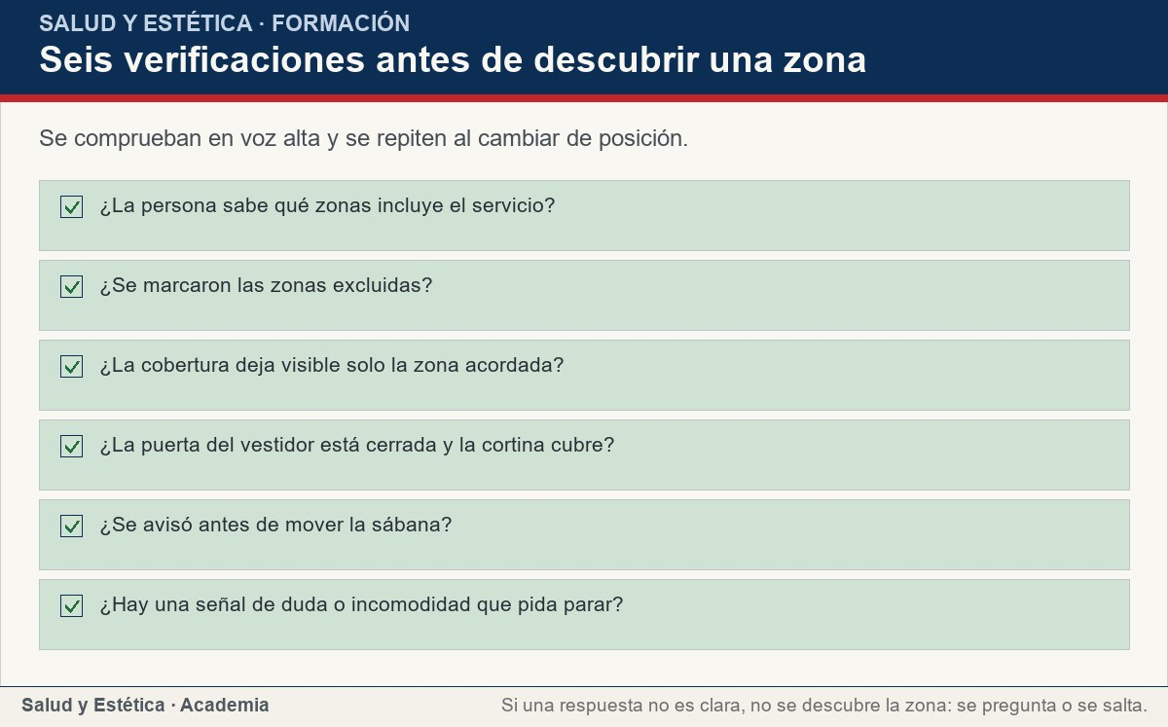
Registro mínimo y señales de un límite poco claro
Se comprueban en voz alta y se repiten al cambiar de posición.
Ver imagen original en el OA
Notes:
Imagen del OA: assets/fig-3-checklist.jpg
Texto alternativo: Seis verificaciones antes de descubrir una zona
Pie: Se comprueban en voz alta y se repiten al cambiar de posición.
Enlace: https://saludyestetica.lumbre.lat/object/sye-c42-r01-oa07-vestimenta-cobertura-y-zonas-sensibles

Slide 38
Errores frecuentes · 1 de 2
•
Usar «completo» sin definir las zonas. La palabra sugiere cosas distintas a cada persona. Sin una lista acordada, el límite se descubre tarde y en una situación incómoda para las dos partes.
•
Descubrir una zona sin avisar. Mover la sábana sin aviso convierte una maniobra técnica en una exposición. Se avisa, se espera y se vuelve a cubrir antes de seguir.
Vestimenta, cobertura y zonas sensibles: el límite se acuerda antes de tocar
38 / 75

Slide 39
Errores frecuentes · 2 de 2
•
Tomar un «sí» general como permiso para todo. El consentimiento se otorga por zonas y por momentos. Una persona puede aceptar la espalda y rechazar el abdomen; las dos cosas caben en la misma sesión.
•
Seguir después de una duda o un gesto de incomodidad. El silencio, la risa nerviosa o cubrirse sola no son señales de permiso. Se detiene, se pregunta y se salta la zona si no hay una respuesta clara.
Vestimenta, cobertura y zonas sensibles: el límite se acuerda antes de tocar
39 / 75
Notes:
Continuación de «Errores frecuentes» (2 de 2).

Slide 40
Criterios para decidir · 1 de 4
1.
Si la petición incluye genitales, región anorrectal, pliegue interglúteo, areolas o pezones, se declina y se explica el alcance; se ofrece una alternativa o una derivación.
2.
Si la persona duda o dice «no», se salta la zona sin negociar y sin preguntar dos veces para obtener un sí.
3.
Si el consentimiento se retira, se detiene la maniobra, se cubre la zona y se pregunta qué necesita; no se pide una explicación.
Vestimenta, cobertura y zonas sensibles: el límite se acuerda antes de tocar
40 / 75

Slide 41
Criterios para decidir · 2 de 4
4.
Si ocurre una exposición accidental, se cubre de inmediato, se reconoce, se registra y se revisa el procedimiento con supervisión.
5.
Si la persona es menor de edad o no puede decidir por sí misma, no se aplica el consentimiento general: se sigue el protocolo específico y la normativa aplicable.
Vestimenta, cobertura y zonas sensibles: el límite se acuerda antes de tocar
41 / 75
Notes:
Continuación de «Criterios para decidir» (2 de 4).

Slide 42
Criterios para decidir · 3 de 4
Límites y escalamiento
Si hay una conducta sexual no deseada, insistencia después de un límite o una exposición intencionada, se detiene la sesión, se protege a la persona y se aplica el protocolo de conducta del curso 42, lección 8; si hay peligro inmediato, se llama a los servicios de emergencia.
Vestimenta, cobertura y zonas sensibles: el límite se acuerda antes de tocar
42 / 75
Notes:
Continuación de «Criterios para decidir» (3 de 4).

Slide 43
Criterios para decidir · 4 de 4
Si la persona es menor de edad o no puede decidir por sí misma, se activa el protocolo específico del curso 40 y se consulta la normativa aplicable antes de continuar. Si surge una duda sobre el registro o la conservación de datos, se consulta la asesoría legal del negocio.
Esta lección no determina responsabilidades ni sustituye la práctica supervisada.
Vestimenta, cobertura y zonas sensibles: el límite se acuerda antes de tocar
43 / 75
Notes:
Continuación de «Criterios para decidir» (4 de 4).

Slide 44
Actividad 1 · Opción múltiple
Sección: Comprueba lo que aprendiste
¿Cuál de estas zonas queda fuera de las prácticas generales de este curso?
A) La espalda alta.
B) La región anorrectal y el pliegue interglúteo.
C) Los hombros.
D) Las pantorrillas.
Vestimenta, cobertura y zonas sensibles: el límite se acuerda antes de tocar
44 / 75
Notes:
Solución: B) La región anorrectal y el pliegue interglúteo.
Explicación: La región anorrectal y el pliegue interglúteo se excluyen de la práctica general. La espalda, los hombros y las pantorrillas pueden trabajarse con cobertura y consentimiento.
Evidencia: La definición operativa de zonas íntimas de la lección incluye genitales, región anorrectal, pliegue interglúteo, areolas y pezones.
Enlace al OA: https://saludyestetica.lumbre.lat/object/sye-c42-r01-oa07-vestimenta-cobertura-y-zonas-sensibles

Slide 45
Actividad 2 · Opción múltiple
Sección: Comprueba lo que aprendiste
La persona dice «mejor no toques esa zona» a mitad de la sesión. ¿Qué corresponde?
A) Preguntar por qué y convencerla de continuar.
B) Detener la maniobra, cubrir la zona y preguntar qué necesita.
C) Terminar la sesión sin decir nada.
D) Ofrecer un descuento para que se quede.
Vestimenta, cobertura y zonas sensibles: el límite se acuerda antes de tocar
45 / 75
Notes:
Solución: B) Detener la maniobra, cubrir la zona y preguntar qué necesita.
Explicación: El consentimiento es revocable. Se detiene, se cubre y se pregunta qué necesita; no se pide una explicación ni se negocia con un descuento.
Evidencia: La lección 7 del curso 33 desarrolla el consentimiento informado y su carácter revocable.
Enlace al OA: https://saludyestetica.lumbre.lat/object/sye-c42-r01-oa07-vestimenta-cobertura-y-zonas-sensibles

Slide 46
Actividad 3 · Verdadero o falso
Sección: Comprueba lo que aprendiste
Un consentimiento general firmado autoriza a trabajar cualquier zona del cuerpo.
A) Verdadero
B) Falso
Vestimenta, cobertura y zonas sensibles: el límite se acuerda antes de tocar
46 / 75
Notes:
Solución: Falso
Explicación: El consentimiento se otorga por zonas y por momentos. Un documento general no sustituye la confirmación antes de acercarse a una zona limítrofe.
Evidencia: El acuerdo útil enumera zonas y permite marcar sí, no o «solo si pregunto».
Enlace al OA: https://saludyestetica.lumbre.lat/object/sye-c42-r01-oa07-vestimenta-cobertura-y-zonas-sensibles

Slide 47
Actividad 4 · Verdadero o falso
Sección: Comprueba lo que aprendiste
La cobertura se ajusta antes de mover la sábana y se vuelve a colocar al cambiar de posición.
A) Verdadero
B) Falso
Vestimenta, cobertura y zonas sensibles: el límite se acuerda antes de tocar
47 / 75
Notes:
Solución: Verdadero
Explicación: Cubrir es una técnica: deja visible solo la zona acordada y se reajusta al girar. Así se evita una exposición innecesaria.
Evidencia: La cobertura forma parte de la preparación y del respeto por el límite acordado.
Enlace al OA: https://saludyestetica.lumbre.lat/object/sye-c42-r01-oa07-vestimenta-cobertura-y-zonas-sensibles

Slide 48
Actividad 5 · Relacionar · 1 de 2
Sección: Comprueba lo que aprendiste
Relaciona cada situación con la respuesta correcta.
Columna A
1. Pide trabajo en el pecho
2. Pide glúteo
3. Dice «para»
4. Pregunta si puede quedarse con ropa interior
5. Insiste después de un límite
Columna B
A) Trabajar sobre cobertura y sin exponer el pliegue
Vestimenta, cobertura y zonas sensibles: el límite se acuerda antes de tocar
48 / 75
Notes:
Solución: Pide trabajo en el pecho → Explicar que el curso básico no lo incluye
Pide glúteo → Trabajar sobre cobertura y sin exponer el pliegue
Dice «para» → Detener, cubrir y preguntar qué necesita
Pregunta si puede quedarse con ropa interior → Respetar la elección y ajustar la cobertura
Insiste después de un límite → Terminar la sesión y aplicar el protocolo
Evidencia: Cada petición tiene un límite distinto; confundirlos es la fuente más común de exposición.
Enlace al OA: https://saludyestetica.lumbre.lat/object/sye-c42-r01-oa07-vestimenta-cobertura-y-zonas-sensibles

Slide 49
Actividad 5 · Relacionar · 2 de 2
B) Detener, cubrir y preguntar qué necesita
C) Respetar la elección y ajustar la cobertura
D) Terminar la sesión y aplicar el protocolo
E) Explicar que el curso básico no lo incluye
Vestimenta, cobertura y zonas sensibles: el límite se acuerda antes de tocar
49 / 75
Notes:
Continuación de «Actividad 5 · Relacionar» (2 de 2).

Slide 50
Actividad 6 · Completar la frase
Sección: Comprueba lo que aprendiste
El consentimiento se otorga por ___ y es ___ en cualquier momento. Antes de acercarse a una zona limítrofe se ___ lo acordado y se espera una respuesta. Si la persona duda, se ___ la zona.
Vestimenta, cobertura y zonas sensibles: el límite se acuerda antes de tocar
50 / 75
Notes:
Solución: zonas · revocable · repite · salta
Explicación: Nombrar la zona, repetir el acuerdo y saltarla cuando hay duda son las tres operaciones que sostienen el límite.
Evidencia: La lección 7 del curso 33 desarrolla el consentimiento por zonas y su revocación.
Enlace al OA: https://saludyestetica.lumbre.lat/object/sye-c42-r01-oa07-vestimenta-cobertura-y-zonas-sensibles

Slide 51
Actividad 7 · Clasificar · 1 de 2
Sección: Comprueba lo que aprendiste
Clasifica cada acción según corresponda.
Categorías
• Dentro del alcance
• Fuera del alcance
• Medida inmediata
1. Espalda con presión acordada
2. Glúteo sobre cobertura
3. Piernas con manta
Vestimenta, cobertura y zonas sensibles: el límite se acuerda antes de tocar
51 / 75
Notes:
Solución: 1. Espalda con presión acordada → Dentro del alcance
2. Glúteo sobre cobertura → Dentro del alcance
3. Piernas con manta → Dentro del alcance
4. Areolas y pezones → Fuera del alcance
5. Región anorrectal → Fuera del alcance
6. Genitales → Fuera del alcance
7. Detener si la persona dice «para» → Medida inmediata
8. Cubrir tras una exposición accidental → Medida inmediata
Evidencia: El mapa de zonas se fija antes; las medidas inmediatas se aplican cuando algo falla.
Enlace al OA: https://saludyestetica.lumbre.lat/object/sye-c42-r01-oa07-vestimenta-cobertura-y-zonas-sensibles

Slide 52
Actividad 7 · Clasificar · 2 de 2
4. Areolas y pezones
5. Región anorrectal
6. Genitales
7. Detener si la persona dice «para»
8. Cubrir tras una exposición accidental
Clasifica cada elemento en una de las categorías.
Vestimenta, cobertura y zonas sensibles: el límite se acuerda antes de tocar
52 / 75
Notes:
Continuación de «Actividad 7 · Clasificar» (2 de 2).

Slide 53
Actividad 8 · Detective de errores
Sección: Comprueba lo que aprendiste
Marca la línea donde el razonamiento falla.
A) Explico qué zonas incluye el servicio antes de que la persona se recueste.
B) Pido confirmación por zonas y anoto las que se excluyen.
C) Como la persona dijo «completo», muevo la sábana sin avisar para trabajar el glúteo.
D) Reajusto la cobertura cuando la persona se gira.
E) Si pide parar, detengo y pregunto qué necesita.
Vestimenta, cobertura y zonas sensibles: el límite se acuerda antes de tocar
53 / 75
Notes:
Solución: C) Como la persona dijo «completo», muevo la sábana sin avisar para trabajar el glúteo.
Explicación: «Completo» no autoriza una zona ni elimina la necesidad de avisar. La línea confunde una palabra comercial con un consentimiento por zonas.
Evidencia: El consentimiento se otorga por zonas y se confirma antes de acercarse a una zona limítrofe.
Enlace al OA: https://saludyestetica.lumbre.lat/object/sye-c42-r01-oa07-vestimenta-cobertura-y-zonas-sensibles

Slide 54
Revisión rápida · 1 de 2
Criterio de avance
Se considera superado con al menos 70% de acierto agregado en las actividades cubiertas.
Actividades cubiertas
• Opción múltiple · sye-c42-r01-oa07-ex01
• Opción múltiple · sye-c42-r01-oa07-ex02
• Verdadero o falso · sye-c42-r01-oa07-ex03
• Verdadero o falso · sye-c42-r01-oa07-ex04
• Relacionar · sye-c42-r01-oa07-ex05
Vestimenta, cobertura y zonas sensibles: el límite se acuerda antes de tocar
54 / 75
Notes:
Compuerta de avance: Revisión rápida
Umbral declarado: 70%.
No se incluyen puntuaciones de ninguna sesión ni respuestas personales.
Enlace: https://saludyestetica.lumbre.lat/object/sye-c42-r01-oa07-vestimenta-cobertura-y-zonas-sensibles

Slide 55
Revisión rápida · 2 de 2
• Completar la frase · sye-c42-r01-oa07-ex06
• Clasificar · sye-c42-r01-oa07-ex07
• Detective de errores · sye-c42-r01-oa07-ex08
Al superar: Nombres las zonas excluidas, distingues un consentimiento general de uno por zonas y sabes qué hacer si la persona retira el permiso.
Si aún no se alcanza: Vuelve a la matriz de zonas y a la lista de seis verificaciones; escribe el guion de tres frases que usarías antes de una sesión.
Vestimenta, cobertura y zonas sensibles: el límite se acuerda antes de tocar
55 / 75
Notes:
Continuación de «Revisión rápida» (2 de 2).

Slide 56
Actividad 9 · Reflexión
Sección: Comprueba lo que aprendiste
Escribe cómo explicarías el alcance de un masaje «completo» a una persona que nunca ha recibido uno. Incluye qué zonas sí, qué zonas no y qué harías si te pide una zona fuera del alcance. Después léelo en voz alta y corrige lo que suene a sermón.
Pregunta abierta · las respuestas personales no se incluyen en esta exportación.
Vestimenta, cobertura y zonas sensibles: el límite se acuerda antes de tocar
56 / 75
Notes:
Reflexión del OA: Escribe cómo explicarías el alcance de un masaje «completo» a una persona que nunca ha recibido uno. Incluye qué zonas sí, qué zonas no y qué harías si te pide una zona fuera del alcance. Después léelo en voz alta y corrige lo que suene a sermón.
No se exportan respuestas personales.
Enlace: https://saludyestetica.lumbre.lat/object/sye-c42-r01-oa07-vestimenta-cobertura-y-zonas-sensibles

Slide 57
Juegos · Memoria para acordar cobertura y zonas
Cara A | Cara B
Zonas íntimas | Genitales, región anorrectal, pliegue, areolas y pezones
Cobertura | Deja visible solo la zona acordada y se reajusta al girar
Consentimiento por zonas | Sí, no o solo con aviso; se puede cambiar
Revocación | Se detiene, se cubre y se pregunta qué necesita
Petición fuera de alcance | Explicar el límite, ofrecer alternativa o derivar
Vestimenta, cobertura y zonas sensibles: el límite se acuerda antes de tocar
57 / 75
Notes:
Tabla del OA: Juegos · Memoria para acordar cobertura y zonas
Enlace: https://saludyestetica.lumbre.lat/object/sye-c42-r01-oa07-vestimenta-cobertura-y-zonas-sensibles

Slide 58
Juegos · Memoria para acordar cobertura y zonas · Cómo practicar
Este es el contenido estático del juego. Para emparejar las cartas y practicar la interacción, abre el OA.
Abrir el juego en el OA
Vestimenta, cobertura y zonas sensibles: el límite se acuerda antes de tocar
58 / 75
Notes:
Juego de memoria: Juegos · Memoria para acordar cobertura y zonas
Enlace: https://saludyestetica.lumbre.lat/object/sye-c42-r01-oa07-vestimenta-cobertura-y-zonas-sensibles

Slide 59
Juegos · Tarjetas de cobertura y consentimiento · Tarjeta 1 de 5
Pregunta
¿Qué zonas quedan fuera de la práctica general?
Vestimenta, cobertura y zonas sensibles: el límite se acuerda antes de tocar
59 / 75
Notes:
Anverso: ¿Qué zonas quedan fuera de la práctica general?
Reverso: Genitales, región anorrectal, pliegue interglúteo, areolas y pezones. El glúteo puede trabajarse sobre cobertura y con consentimiento, sin exponer el pliegue.
Enlace: https://saludyestetica.lumbre.lat/object/sye-c42-r01-oa07-vestimenta-cobertura-y-zonas-sensibles

Slide 60
Juegos · Tarjetas de cobertura y consentimiento · Tarjeta 1 de 5 · Respuesta
Respuesta
Genitales, región anorrectal, pliegue interglúteo, areolas y pezones. El glúteo puede trabajarse sobre cobertura y con consentimiento, sin exponer el pliegue.
Vestimenta, cobertura y zonas sensibles: el límite se acuerda antes de tocar
60 / 75
Notes:
Respuesta de la tarjeta 1.

Slide 61
Juegos · Tarjetas de cobertura y consentimiento · Tarjeta 2 de 5
Pregunta
¿Qué significa consentimiento por zonas?
Vestimenta, cobertura y zonas sensibles: el límite se acuerda antes de tocar
61 / 75
Notes:
Anverso: ¿Qué significa consentimiento por zonas?
Reverso: Que la persona autoriza áreas concretas, puede excluir otras y puede cambiar de opinión. No es un sí general ni un documento que autorice todo.
Enlace: https://saludyestetica.lumbre.lat/object/sye-c42-r01-oa07-vestimenta-cobertura-y-zonas-sensibles

Slide 62
Juegos · Tarjetas de cobertura y consentimiento · Tarjeta 2 de 5 · Respuesta
Respuesta
Que la persona autoriza áreas concretas, puede excluir otras y puede cambiar de opinión. No es un sí general ni un documento que autorice todo.
Vestimenta, cobertura y zonas sensibles: el límite se acuerda antes de tocar
62 / 75
Notes:
Respuesta de la tarjeta 2.

Slide 63
Juegos · Tarjetas de cobertura y consentimiento · Tarjeta 3 de 5
Pregunta
¿Cómo se retira el consentimiento?
Vestimenta, cobertura y zonas sensibles: el límite se acuerda antes de tocar
63 / 75
Notes:
Anverso: ¿Cómo se retira el consentimiento?
Reverso: Con un «para», un «así no» o un gesto. Se detiene la maniobra, se cubre la zona y se pregunta qué necesita. No se pide explicación.
Enlace: https://saludyestetica.lumbre.lat/object/sye-c42-r01-oa07-vestimenta-cobertura-y-zonas-sensibles

Slide 64
Juegos · Tarjetas de cobertura y consentimiento · Tarjeta 3 de 5 · Respuesta
Respuesta
Con un «para», un «así no» o un gesto. Se detiene la maniobra, se cubre la zona y se pregunta qué necesita. No se pide explicación.
Vestimenta, cobertura y zonas sensibles: el límite se acuerda antes de tocar
64 / 75
Notes:
Respuesta de la tarjeta 3.

Slide 65
Juegos · Tarjetas de cobertura y consentimiento · Tarjeta 4 de 5
Pregunta
¿Qué hace una cobertura bien puesta?
Vestimenta, cobertura y zonas sensibles: el límite se acuerda antes de tocar
65 / 75
Notes:
Anverso: ¿Qué hace una cobertura bien puesta?
Reverso: Deja visible solo la zona que se trabaja, se sujeta para que no se corra y se reajusta al cambiar de posición. Protege la dignidad y ordena el trabajo.
Enlace: https://saludyestetica.lumbre.lat/object/sye-c42-r01-oa07-vestimenta-cobertura-y-zonas-sensibles

Slide 66
Juegos · Tarjetas de cobertura y consentimiento · Tarjeta 4 de 5 · Respuesta
Respuesta
Deja visible solo la zona que se trabaja, se sujeta para que no se corra y se reajusta al cambiar de posición. Protege la dignidad y ordena el trabajo.
Vestimenta, cobertura y zonas sensibles: el límite se acuerda antes de tocar
66 / 75
Notes:
Respuesta de la tarjeta 4.

Slide 67
Juegos · Tarjetas de cobertura y consentimiento · Tarjeta 5 de 5
Pregunta
¿Qué se registra de una sesión?
Vestimenta, cobertura y zonas sensibles: el límite se acuerda antes de tocar
67 / 75
Notes:
Anverso: ¿Qué se registra de una sesión?
Reverso: Zonas autorizadas, zonas excluidas, cobertura acordada y, si hubo una revocación o exposición, hora y medida tomada. Sin detalles íntimos innecesarios.
Enlace: https://saludyestetica.lumbre.lat/object/sye-c42-r01-oa07-vestimenta-cobertura-y-zonas-sensibles

Slide 68
Juegos · Tarjetas de cobertura y consentimiento · Tarjeta 5 de 5 · Respuesta
Respuesta
Zonas autorizadas, zonas excluidas, cobertura acordada y, si hubo una revocación o exposición, hora y medida tomada. Sin detalles íntimos innecesarios.
Vestimenta, cobertura y zonas sensibles: el límite se acuerda antes de tocar
68 / 75
Notes:
Respuesta de la tarjeta 5.

Slide 69
Para dominar este tema · 1 de 2
El límite de una sesión no se descubre a mitad de la maniobra: se nombra antes. Las zonas íntimas —genitales, región anorrectal, pliegue interglúteo, areolas y pezones— quedan fuera de la práctica general; el glúteo se trabaja sobre cobertura y con consentimiento.
La cobertura deja visible solo lo acordado y se reajusta al girar. El consentimiento se otorga por zonas, se confirma en voz alta y se puede retirar en cualquier momento sin explicación. Si una petición sale del alcance, se responde con claridad y se ofrece una alternativa o una derivación.
Vestimenta, cobertura y zonas sensibles: el límite se acuerda antes de tocar
69 / 75

Slide 70
Para dominar este tema · 2 de 2
Si algo falla, se detiene, se cubre, se registra y se revisa. Esa es la frontera que permite que el contacto sea cuidado y no exposición.
Vestimenta, cobertura y zonas sensibles: el límite se acuerda antes de tocar
70 / 75
Notes:
Continuación de «Para dominar este tema» (2 de 2).

Slide 71
Fuentes y estado de revisión · 1 de 5
Fuentes consultadas:
F-047 · NCCIH, Massage Therapy: What You Need to Know · https://www.nccih.nih.gov/health/massage-therapy-what-you-need-to-know · consulta: 2026-10-26 · alcance: Centro nacional de salud complementaria de EE. UU.; no es norma mexicana. Aporta contexto de seguridad y la recomendación de hablar con el proveedor; no valida técnicas ni promete resultados.
Vestimenta, cobertura y zonas sensibles: el límite se acuerda antes de tocar
71 / 75

Slide 72
Fuentes y estado de revisión · 2 de 5
F-021 · LFPDPPP, Ley Federal de Protección de Datos Personales en Posesión de los Particulares (DOF 20-03-2025) · https://www.ordenjuridico.gob.mx/Documentos/Federal/html/wo125102.html · consulta: 2026-10-26 · alcance: Federal, México. Artículos 8, 15 y 16: consentimiento expreso y por escrito para datos sensibles, contenido del aviso de privacidad y entrega del aviso. No sustituye la asesoría legal de cada negocio.
Vestimenta, cobertura y zonas sensibles: el límite se acuerda antes de tocar
72 / 75
Notes:
Continuación de «Fuentes y estado de revisión» (2 de 5).

Slide 73
Fuentes y estado de revisión · 3 de 5
F-044 · OpenStax, Anatomy and Physiology 2e, terminología anatómica · https://openstax.org/books/anatomy-and-physiology-2e/pages/1-6-anatomical-terminology · consulta: 2026-10-26 · alcance: Recurso académico abierto; no es guía clínica ni norma. Se cita para recordar que los términos anatómicos nombran regiones y no autorizan acceso; no se copian figuras.
Vestimenta, cobertura y zonas sensibles: el límite se acuerda antes de tocar
73 / 75
Notes:
Continuación de «Fuentes y estado de revisión» (3 de 5).

Slide 74
Fuentes y estado de revisión · 4 de 5
F-043 · DOF, Acuerdo del Estándar de Competencia EC0123 «Aplicación de Masaje Holístico» · https://dof.gob.mx/nota_detalle_popup.php?codigo=5206114 · consulta: 2026-10-26 · alcance: Federal, México. Acredita la existencia de un estándar de competencia para evaluar y certificar la aplicación de masaje holístico; no es una licencia nacional, no es obligatorio para todo servicio y no habilita para actos reservados a profesionales de la salud.
Vestimenta, cobertura y zonas sensibles: el límite se acuerda antes de tocar
74 / 75
Notes:
Continuación de «Fuentes y estado de revisión» (4 de 5).

Slide 75
Fuentes y estado de revisión · 5 de 5
Estado de revisión: Revisión editorial, 26 de octubre de 2026. Revisión por profesional sanitario o fisioterapeuta: no realizada, pendiente. Revisión jurídica: no realizada, pendiente. Lección informativa sobre zonas, cobertura y consentimiento; no enseña maniobras en zonas íntimas, no sustituye la formación específica ni la práctica supervisada y no habilita para ejercer.
Vestimenta, cobertura y zonas sensibles: el límite se acuerda antes de tocar
75 / 75
Notes:
Continuación de «Fuentes y estado de revisión» (5 de 5).

